Slide 1
¿Cómo enseñar la competencia de comunicación en medicina? Una propuesta con base en el Core Curricular de Competencias Comunicacionales Iberoamericano (CCCC)
Dra. Ma Teresa Cortés. Facultad de Medicina. UNAM. CDMX, México.
Dra. Olga Francisca Salazar. Facultad de Medicina. Universidad de Antioquía. Medellín, Colombia
Dra. Lila Paula Dupuy. Facultad de Medicina. Universidad Maimónides.
Buenos Aires, Argentina

Slide 2
La comunicación en medicina.
La comunicación adecuada no es algo que dependa de la manera de ser de cada profesional.
Los problemas de comunicación médico-paciente son muy comunes y afectan negativamente el manejo médico.

Slide 3
La comunicación en medicina.
Los problemas de comunicación médico-paciente se relacionan con problemas y errores médicos:
Inglaterra. Más del 80% de los problemas médicos
se relacionan con falta de comunicación o comunicación inadecuada.
México. Comisión Nacional de Arbitraje Médico “la mayor parte de las controversias y problemas que se han atendido desde 1996 podrían haberse evitado con una adecuada relación médico paciente”
Notes:
vitado

Slide 4
La comunicación en medicina.
La comunicación adecuada se puede enseñar y los beneficios posteriores en la práctica médica son demostrables, factibles duraderos.

Slide 6
Características actuales de la enseñanza y los
objetivos comunicaciones en las escuelas de
medicina:
Son muy escasos los que realmente están explícitos.
Son muy heterogéneos.
Estar abordados como declaraciones de intención.
Se relega la comunicación a un segundo plano
No ser generalmente objeto de evaluación formal.
Predominan los objetivos a nivel de conocimiento teórico
Se impartirse de manera aislada
Son abordados los aspectos teóricos en los primeros años
Notes:
USO EN OTROS CENTROS:
El disponer de un CCCC debería de servir para que cada facultad decida en función de sus características propias y del perfil del tipo de egresado que ha declarado, qué competencias desea que sus estudiantes adquieran, para así incluirlos en su propio plan docente y definir los métodos didácticos y evaluativos a aplicar.
Una posibilidad interesante podría ser su adaptación a otras carreras sanitarias (enfermeras, fisioterapeutas,…) a través de un procedimiento técnico que garantizase su acomodación a las peculiaridades de cada profesión. Para ello se podría utilizar como listado inicial el utilizado en este proyecto, manteniendo aquellas competencias comunicacionales comunes y modificando o introduciendo aquellas específicas del colectivo a estudio, para posteriormente seguir un procedimiento de consenso con un nuevo panel experto.
Salvo algunas excepciones de ciertas universidades y escuelas de medicina de los diferentes países participantes que definen con un mayor grado de concreción los objetivos comunicacionales en el grado estos, en su gran mayoría, se caracterizan por:
1. Ser muy escasos en número.
2. Ser muy heterogéneos en su naturaleza (difícil de distinguir si son propiamente comunicacionales o no) mezclados con objetivos de otros dominios o impartidos en otras áreas de conocimiento diferentes (psicología, ética, búsqueda de información científica y habilidades de presentación científica,…)
3. Estar abordados de una forma imprecisa como declaraciones de intención en vez de definir unos objetivos docentes metodológicamente robustos de los que pueda derivarse la metodología docente y evaluativa adecuada.
4. Relegar la comunicación a un segundo plano de las prioridades de enseñanza, en general, en el ámbito exclusivo de las prácticas de los estudiantes en los centros clínicos, sin un entrenamiento específico virtual o simulado y sin requisitos evaluativos.
5. No ser generalmente objeto de evaluación formal.
6. Predominar los objetivos de conocimiento frente a los conductuales o actitudinales.
7. Impartirse de forma aislada, es decir puntualmente en un estadio o asignatura concreta del curriculum (86, 165)
8. Ser abordadas sobre todo en los primeros años del mismo donde aun los alumnos no han tenido contacto con la clínica y los pacientes.

Slide 7
Consenso Iberoamericano sobre un Core Curriculum de Competencias Comunicacionales en Medicina(CCCC)
46 expertos de 8 países de habla española y portuguesa → 136 competencias comunicacionales
Comunicación con el paciente (diada) 65
Comunicación con la familia del paciente 12
Comunicación intrapersonal (autopercepción) 13
Comunicación Inter-intra profesional 19
Comunicación por diferentes canales 14
Comunicación en situaciones específicas 13
Evaluación y aplicación

Slide 8
Propósitos del taller
Identificar cómo y dónde se enseña la comunicación en nuestras escuelas
Analizar el Consenso Iberoamericano y su aplicación
Proponer formas de aplicación

Slide 9
Organización del taller
Revisar algunas estrategias didácticas y de evaluación de la comunicación en medicina.
Presentación de los participantes.
Analizar las competencias (conductas esperadas) definidas en el CCCC y su aplicación. (Trabajo en equipos)
Proponer formas de incorporación del CCCC
(Trabajo en equipos)
Conclusiones finales
Evaluación del taller.

Slide 10
Consenso Iberoamericano sobre un Core Curriculum de Competencias Comunicacionales en Medicina(CCCC)
Ruiz Moral Roger: Una propuesta conceptual para orientar el desarrollo de un currículo en habilidades de comunicación médico-paciente. Educ Med.2015;16(1): 74-82
Consenso experto iberoamericano sobre un core curriculum de competencias (resultados de aprendizaje) comunicacionales (CCCC) para estudiantes de grado en medicina. En: Roger Ruiz Moral. Comunicación Clínica. Principios y habilidades para la práctica. Editorial Médica Panamericana. España 2015. 373-386
García de Leonardo et al. A Latin American, Portuguese and Spanish consensus on a core communication curriculum for undergraduate medical education. BMC Medical Education. (2016) 16:99

Slide 11
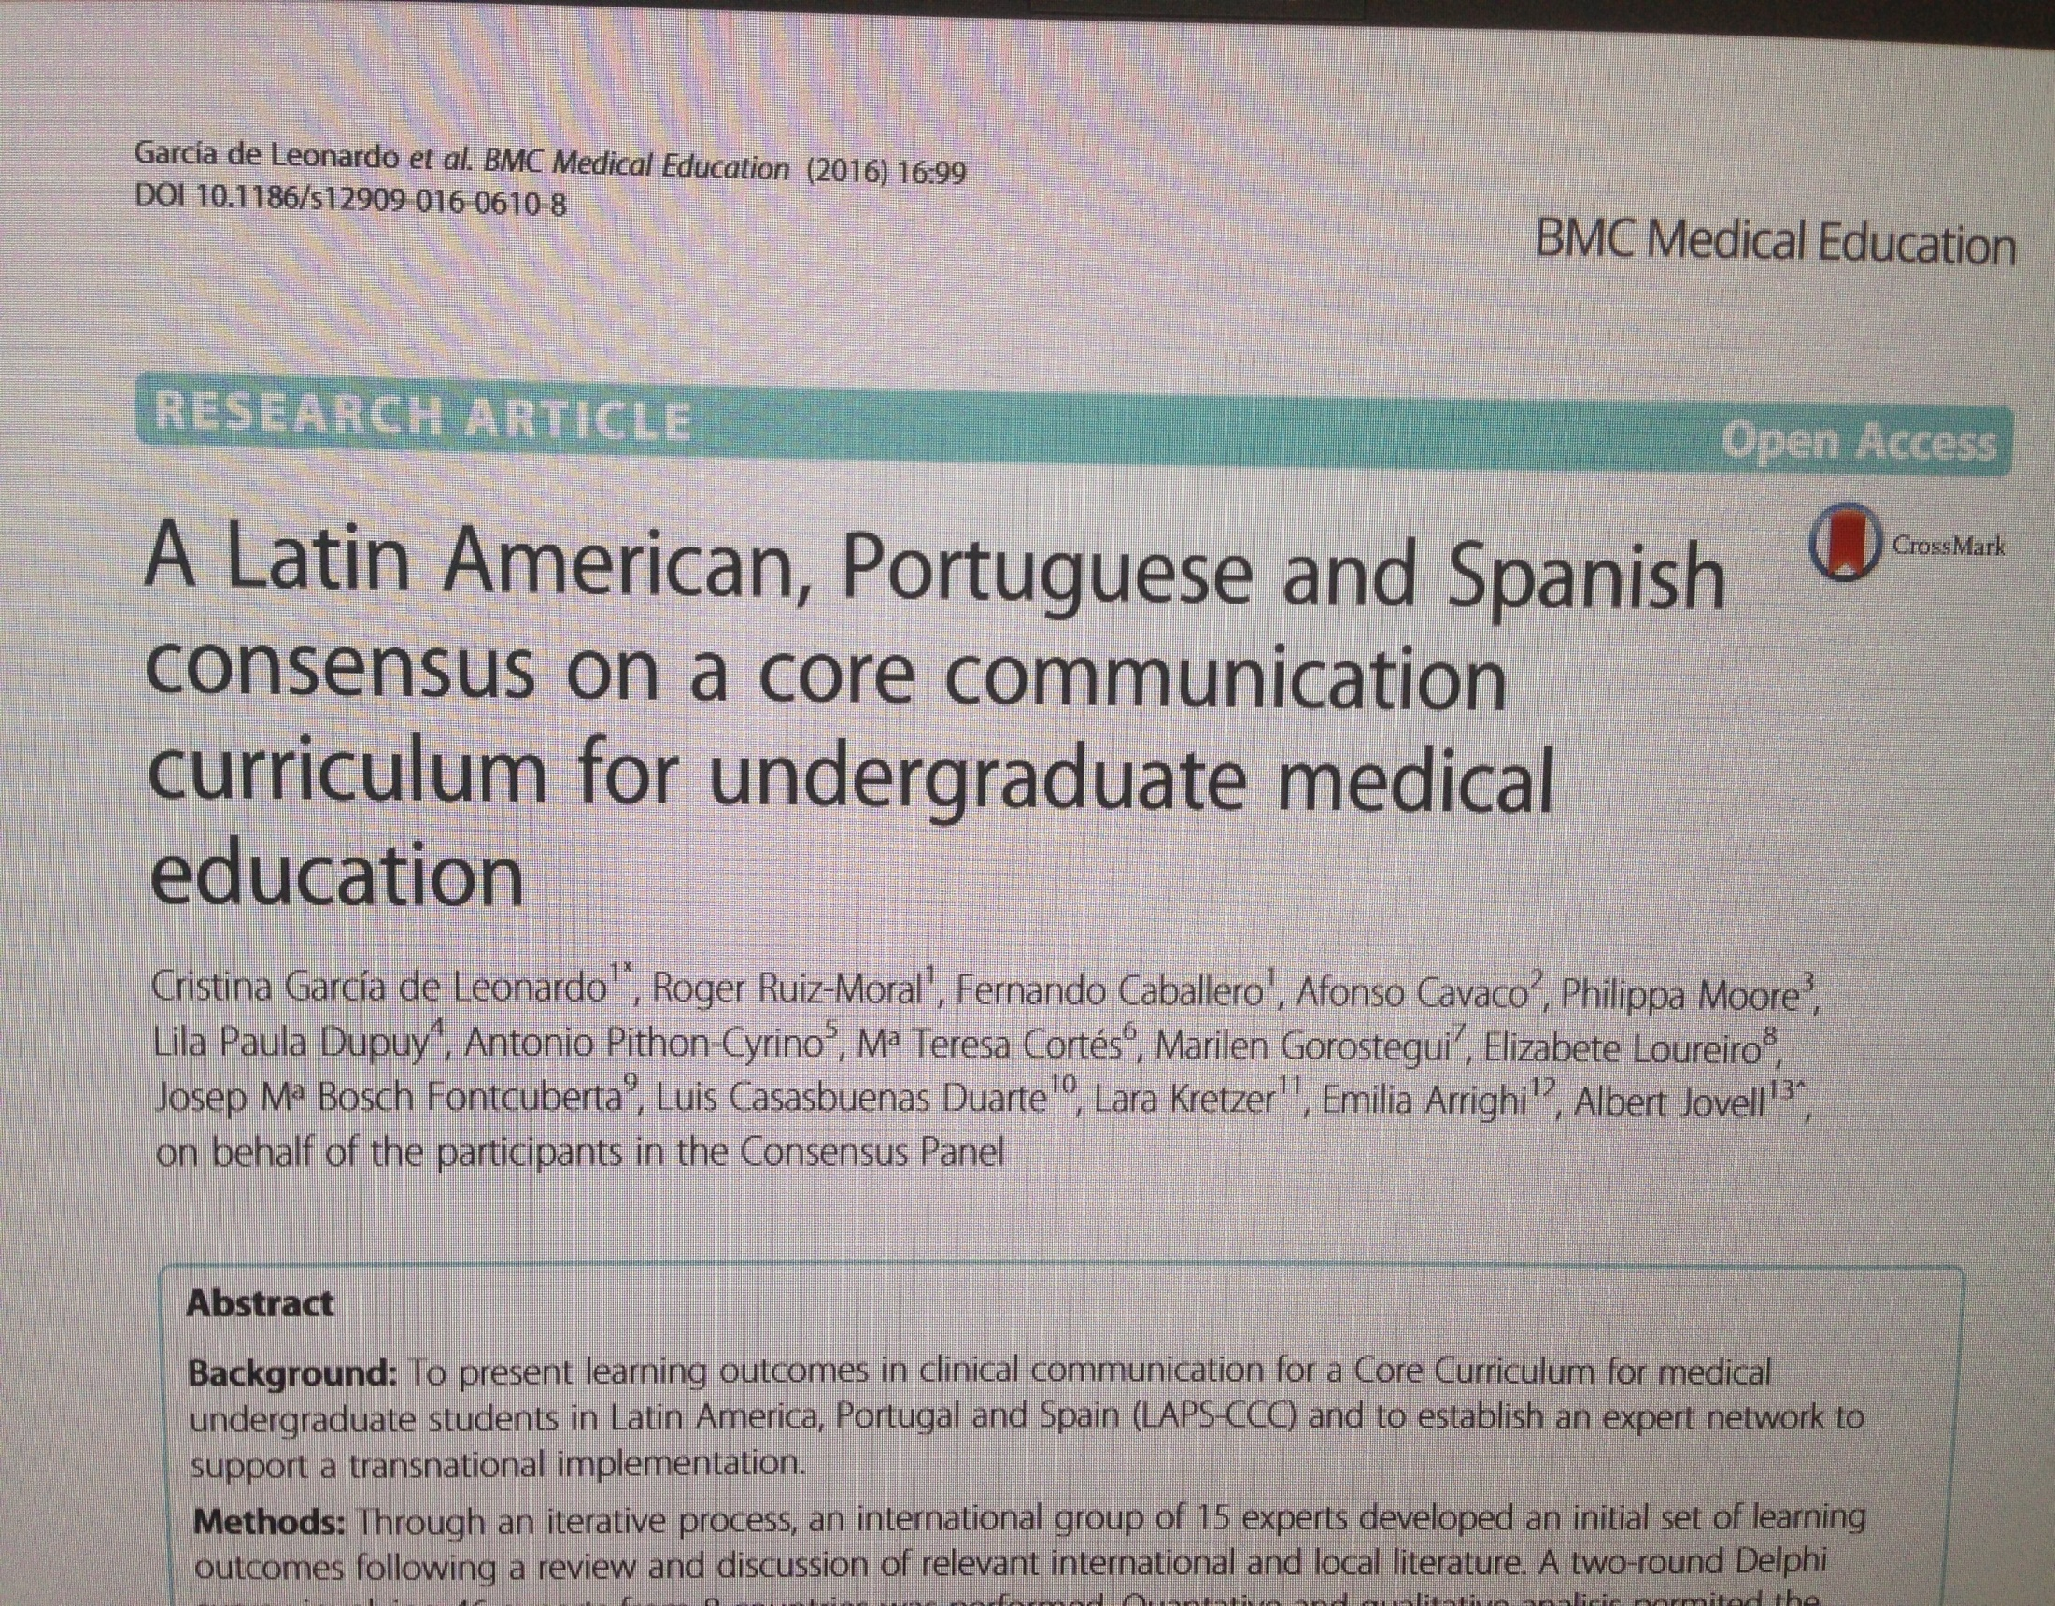

Slide 12
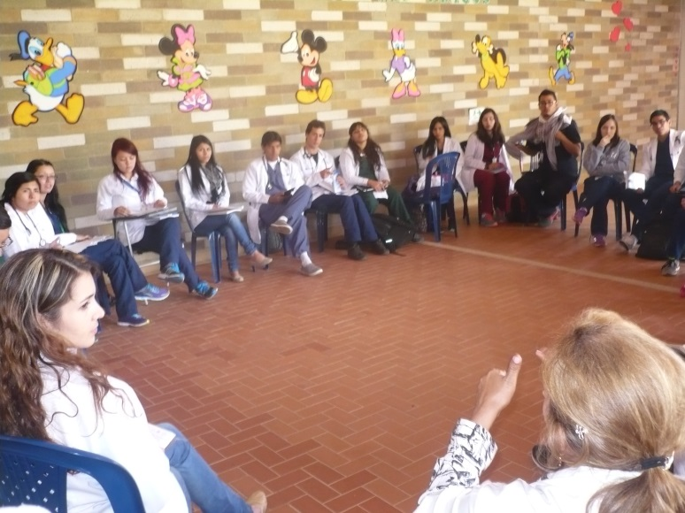
Estrategias didácticas para la enseñanza de la comunicación intra e interpersonal en la formación médica

Slide 13
¿Por qué incluir en los planes de estudio estrategias para la enseñanza, el aprendizaje y la evaluación intencionada de la comunicación clínica?
¿Cuáles estrategias son más efectivas?
¿Cómo evaluar los aprendizajes de las habilidades comunicativas?

Slide 14
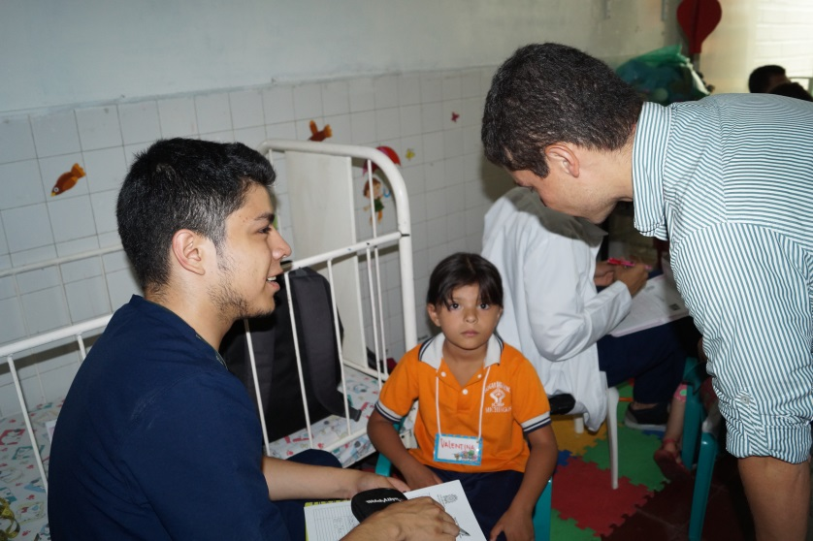
¿Por qué incluir en los planes de estudio estrategias para la enseñanza, el aprendizaje y la evaluación intencionada de la comunicación clínica?
Porque se ha demostrado que son efectivas (1,2)
Porque favorecen los procesos
de reflexión y retroalimentación
en los estudiantes
1.Baile WF, Blatner A. Teaching communication skills: using action methods
to enhance role-play in problem-based learning. Simul Healthc. 2014;9(4):220-7.
2.Zalihic A, Cerni Obrdalj E. "Fundamental communication skills in medical
practice" as minor elective subject. Acta Med Acad. 2014;43(1):87-91.

Slide 15
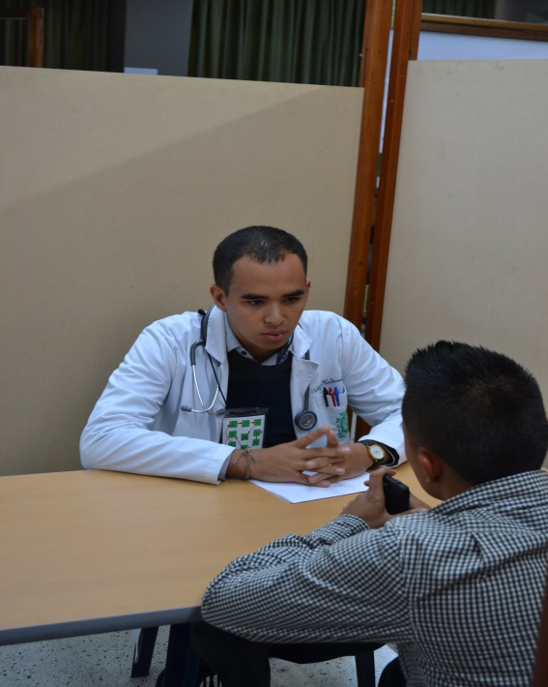
¿Cuales estrategias han mostrado más efectividad?
Videograbación de entrevistas con pacientes reales o simulados
Observación directa de consultas y
rondas
Ejercicios de role playing
Talleres y discusión de casos
en grupos pequeños
Cineforo y discusión de obras literarias
Henry SG, Holmboe ES, Frankel RM. Evidence-based competencies for improving
skills in graduate medical education: a review with suggestions for
implementation. Medical teacher. 2013 May 1;35(5):395-403.

Slide 16
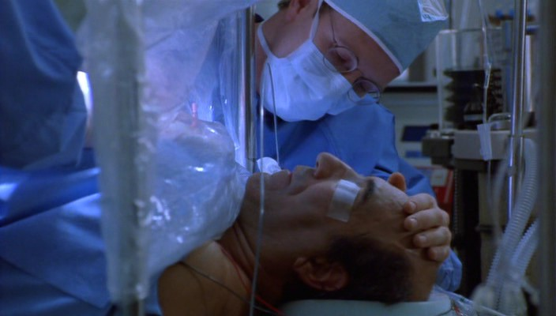
¿Porqué?
Estimulan la reflexión de habilidades y actitudes
Refuerzan conocimientos
Favorecen el aprendizaje de
gestión de emociones
Dan seguridad y confianza al
estudiante
Proveen un contexto de aplicación
Padilla E, Sarmiento MP, Ramírez JA. Influencia de la comunicación del
profesional de la salud en la calidad de la atención a largo plazo.
Rev de Cal Asist 2014;29(3):135-42.
Cófreces Pedro, Deborah OS, D. S. La comunicación en la relación médico-paciente.
Análisis de la literatura científica entre 1990 y 2010. Rev Com y Sal. 2014;4:19-34.

Slide 17
¿Cómo hacerlo?
Definir los criterios: de llegada(CCCC) y de proceso, según el nivel de formación
Trabajo en equipo entre los docentes, los estudiantes y administrativos
Planeación, evaluación y ajustes dinámicos
Articulación con otros sectores y áreas del conocimiento
Anderson HA, Young J, Marrelli D, Black R, Lambreghts K, Twa MD. Training students with patient actors improves communication: a pilot study. Optom Vis Sci. 2014;91(1):121-8.
Blanch-Hartigan D. An effective training to increase accurate recognition of patient emotion cues. Patient Educ Couns. 2012;89(2):274-80.
Brown J. Perspective: clinical communication education in the United Kingdom: some fresh insights. Acad Med. 2012;87(8):1101-4.

Slide 18
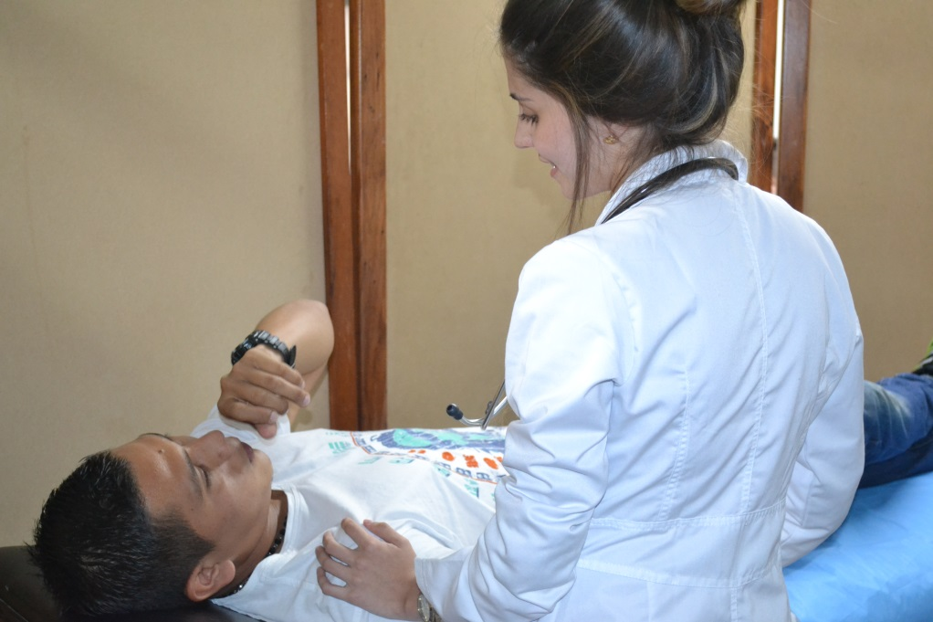
“La evaluación dirige el aprendizaje” George Miller
ECOE (Evaluación clínica objetiva estructurada)
MiniCEX ( Observación estructurada de la práctica clínica)
OSLER(Observación directa de la práctica clínica)
Portafolio
ABP (Aprendizaje
basado en problemas)

Slide 19
¿Cuánto o cómo me comunico?
Evaluación formativa vs. sumativa
Las escalas de evaluación de la comunicación clínica favorecen criterios de validez, fiabilidad, reproducibilidad y transparencia
El objetivo que se pretende hace la diferencia
Schirmer, Julie M., et al. "Assessing communication competence: a review of current tools."
Fam Med 37.3 (2005): 184-192.
Duffy, F. Daniel, et al. "Assessing competence in communication and interpersonal skills: the Kalamazoo II report." Academic Medicine 79.6 (2004): 495-507.

Slide 20
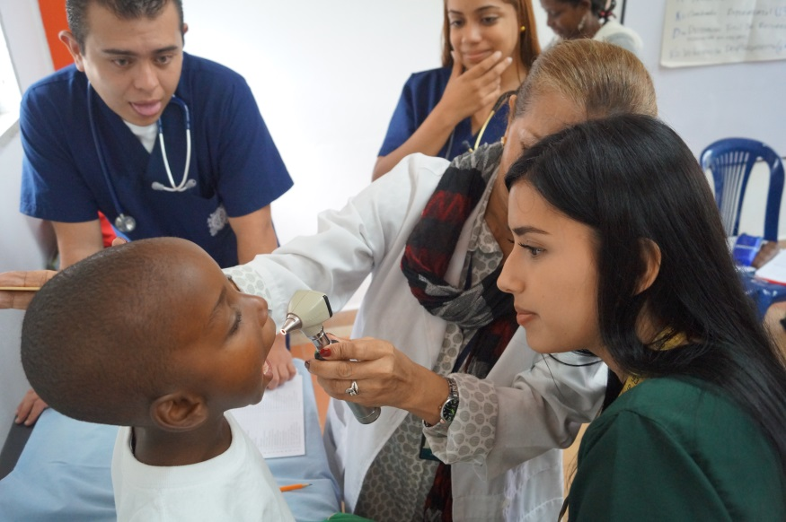
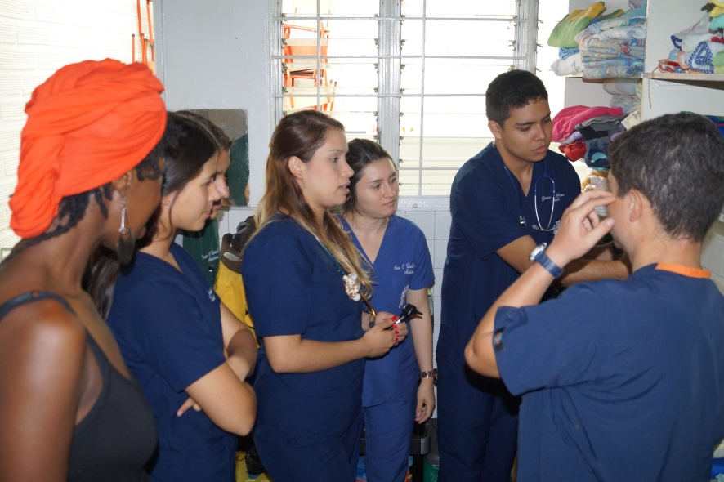
Aspectos clave
La capacitación de los docentes
La transversalidad de las actividades
La integración de áreas y disciplinas: clínicas, quirúrgicas, humanísticas, bioética etc

Slide 21
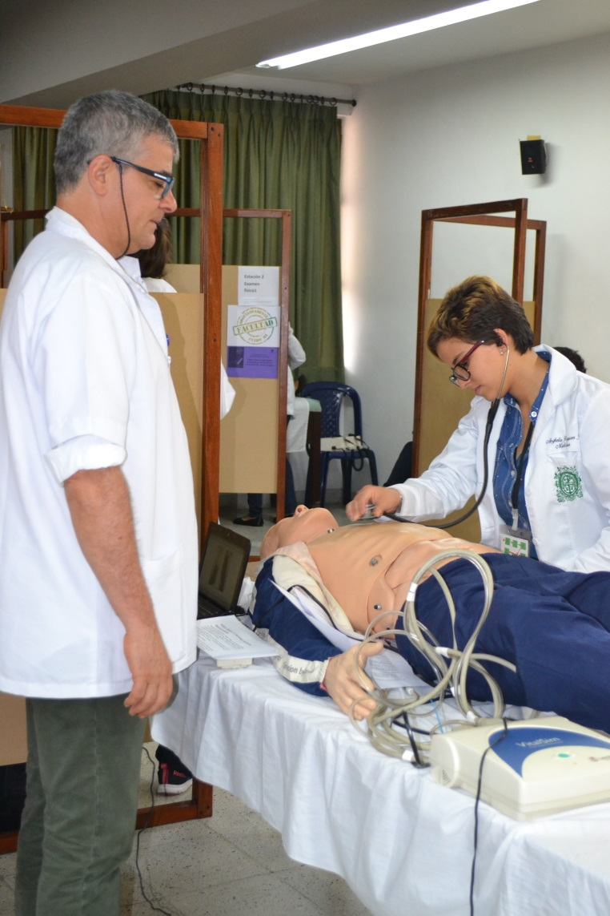
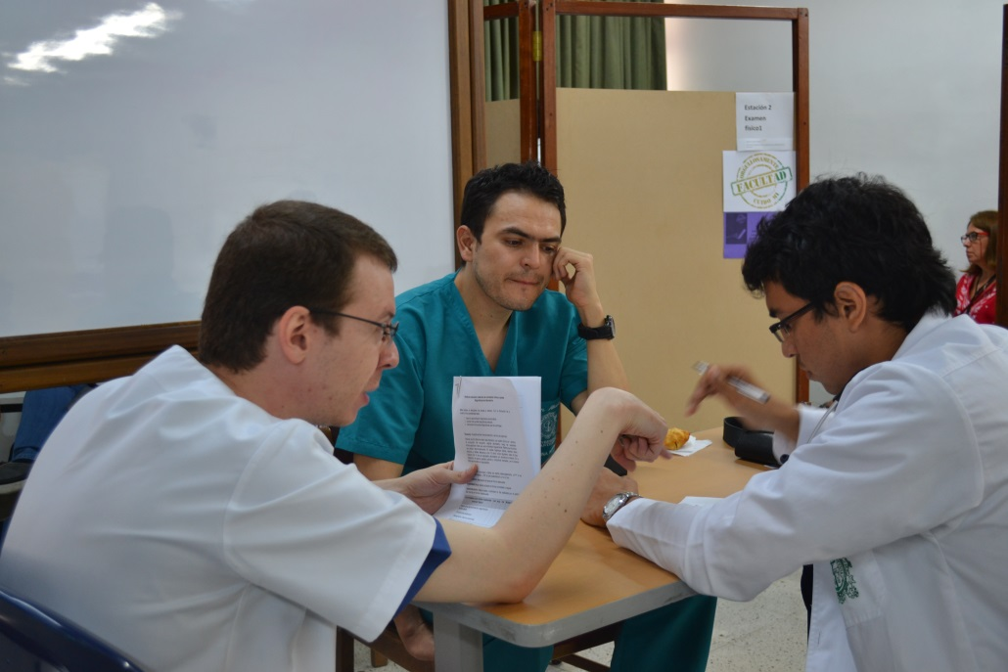
Para seguir reflexionando…
¿Cuál ha sido el impacto de la
inclusión de la comunicación
como competencia a desarrollar en los
estudiantes e medicina?

Slide 22
Presentación de los participantes
Nombre
Formación
Institución de procedencia
Actividades que desarrolla
Explicar brevemente porqué se inscribió en este taller y qué espera de él.

